Slide 1
Наши достижения
«Умничка»
Ресурсная группа

Slide 2
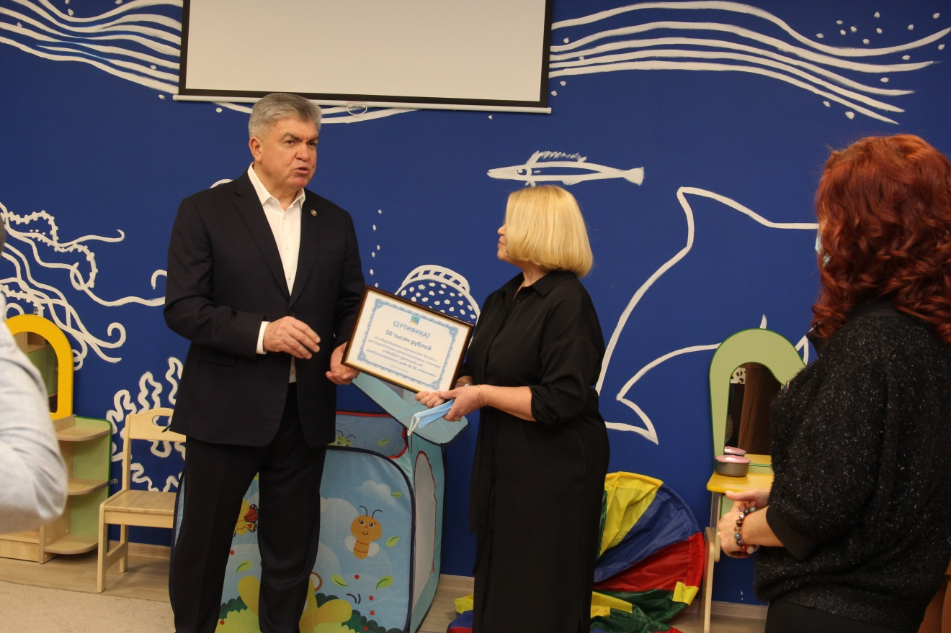
Открытие ресурсной группы

Slide 3
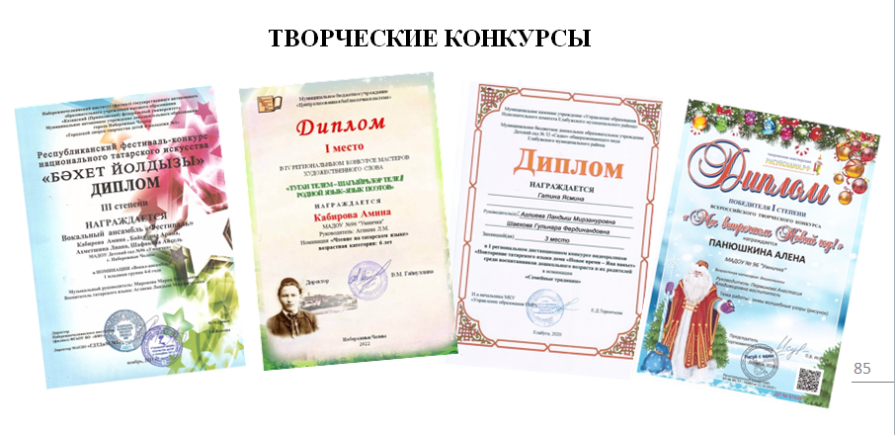
Дипломы воспитанников

Slide 4
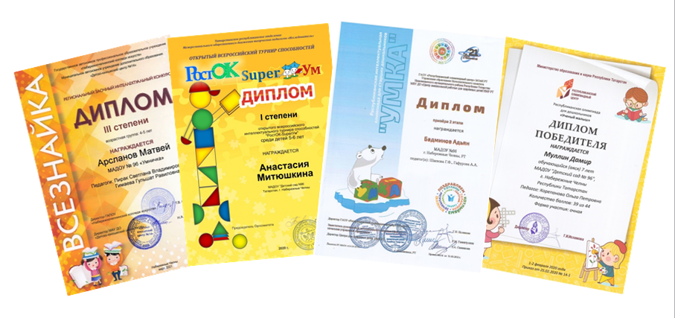
Интеллектуальные конкурсы

Slide 5

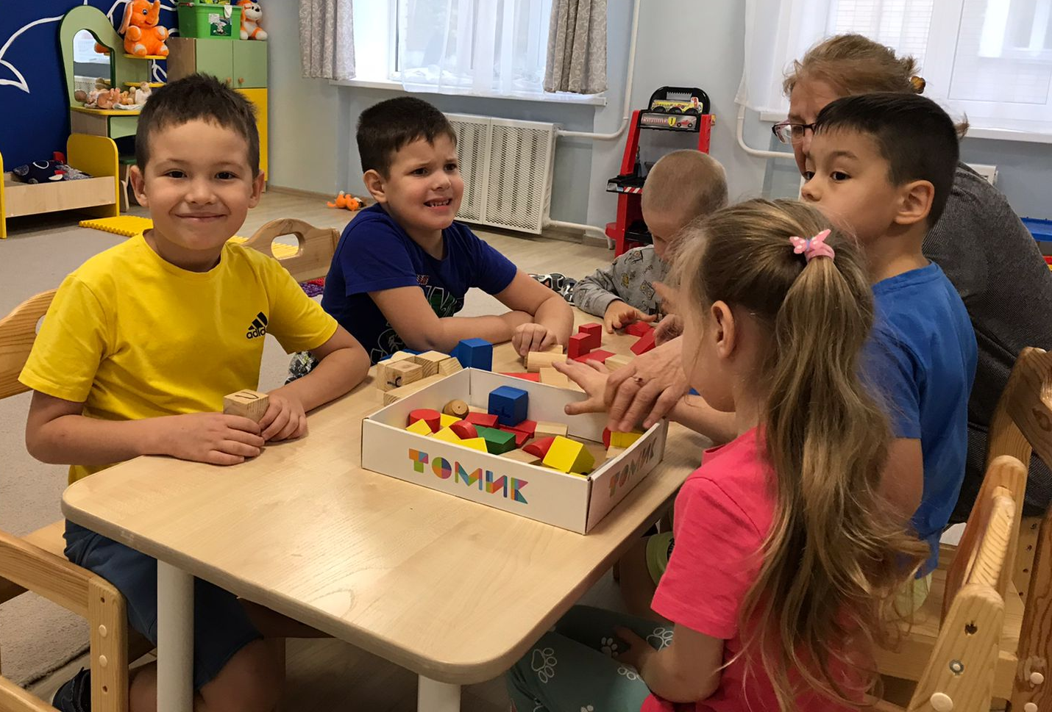
Всероссийский конкурс «Хочу всё знать»

Slide 6

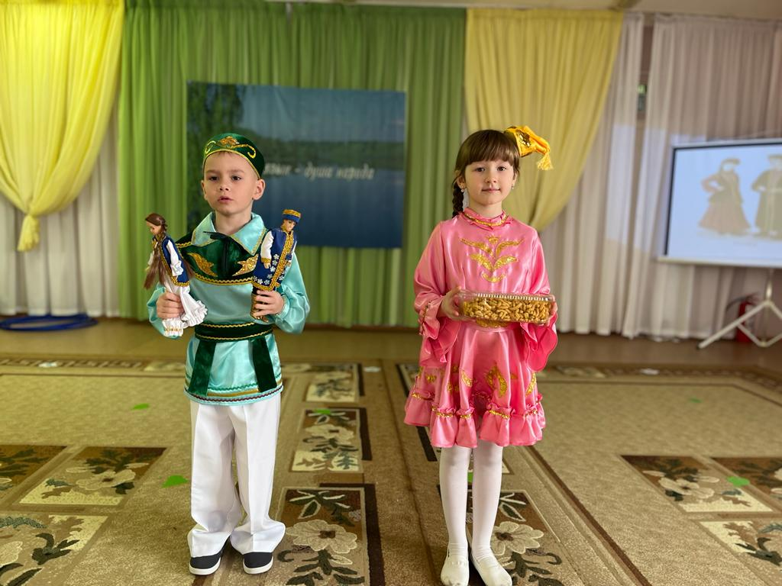
Региональный конкурс мастеров художественного слова «Песенный край – Татарстан»

Slide 7
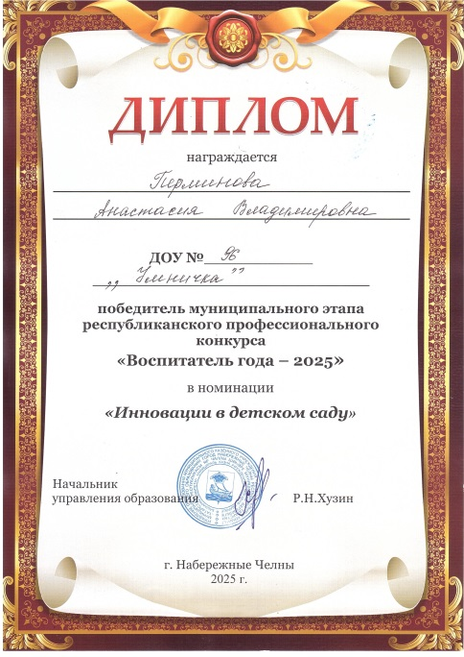
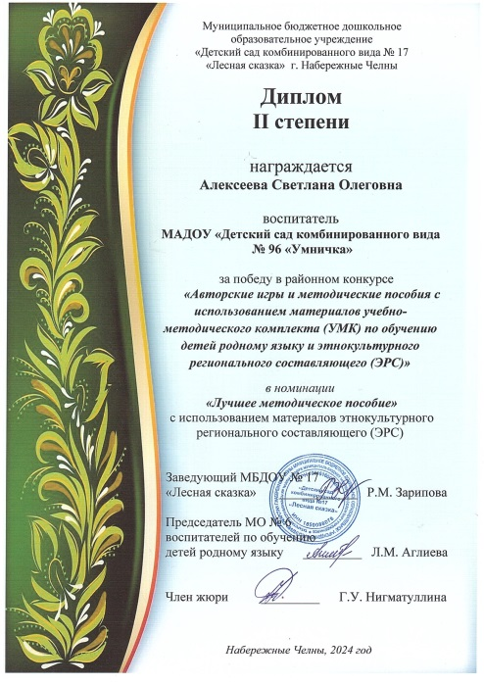
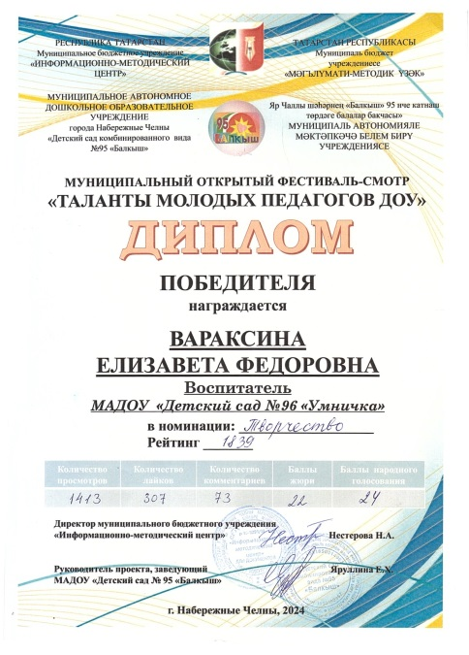
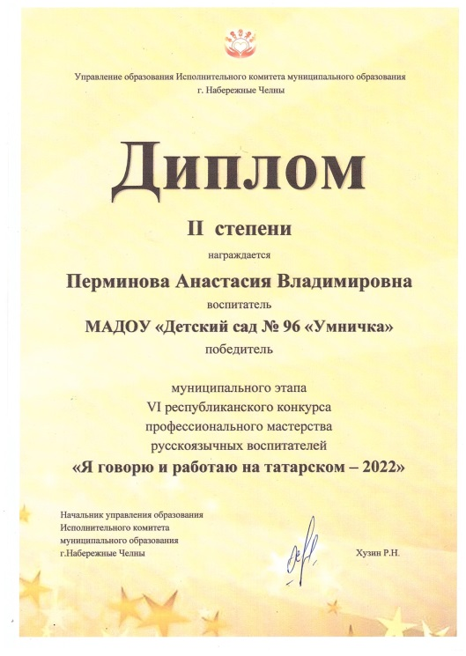
Дипломы педагогов

Slide 8
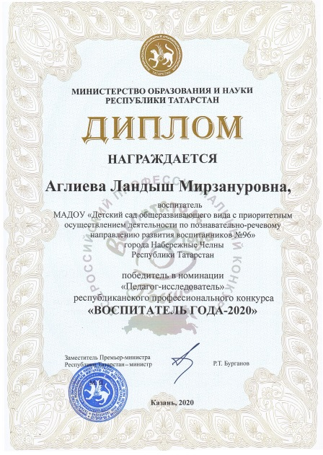
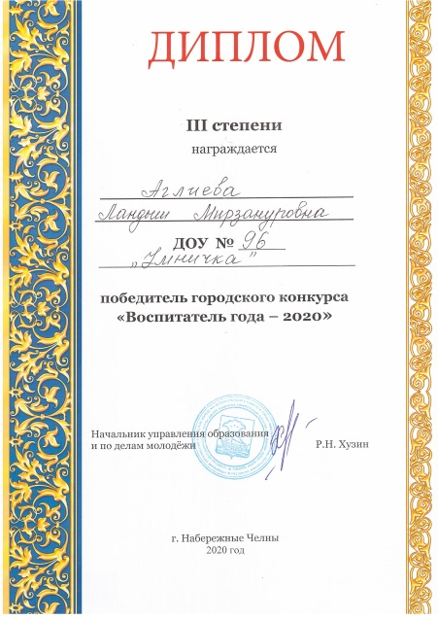
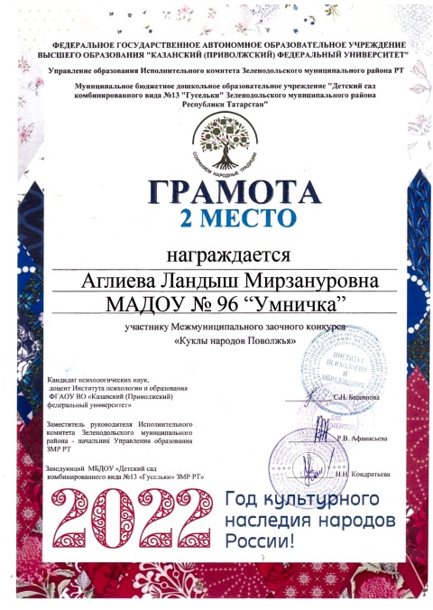
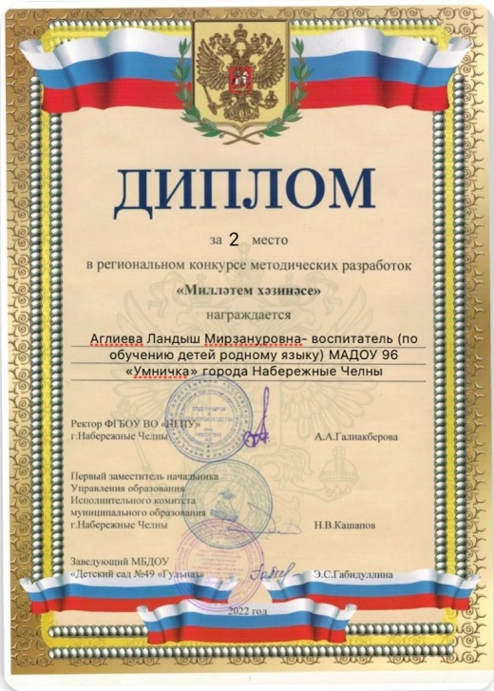
Дипломы педагогов

Slide 9

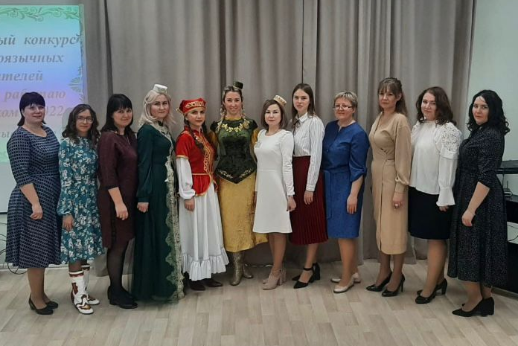
Республиканский конкурс
«Я говорю и работаю на татарском»

Slide 10

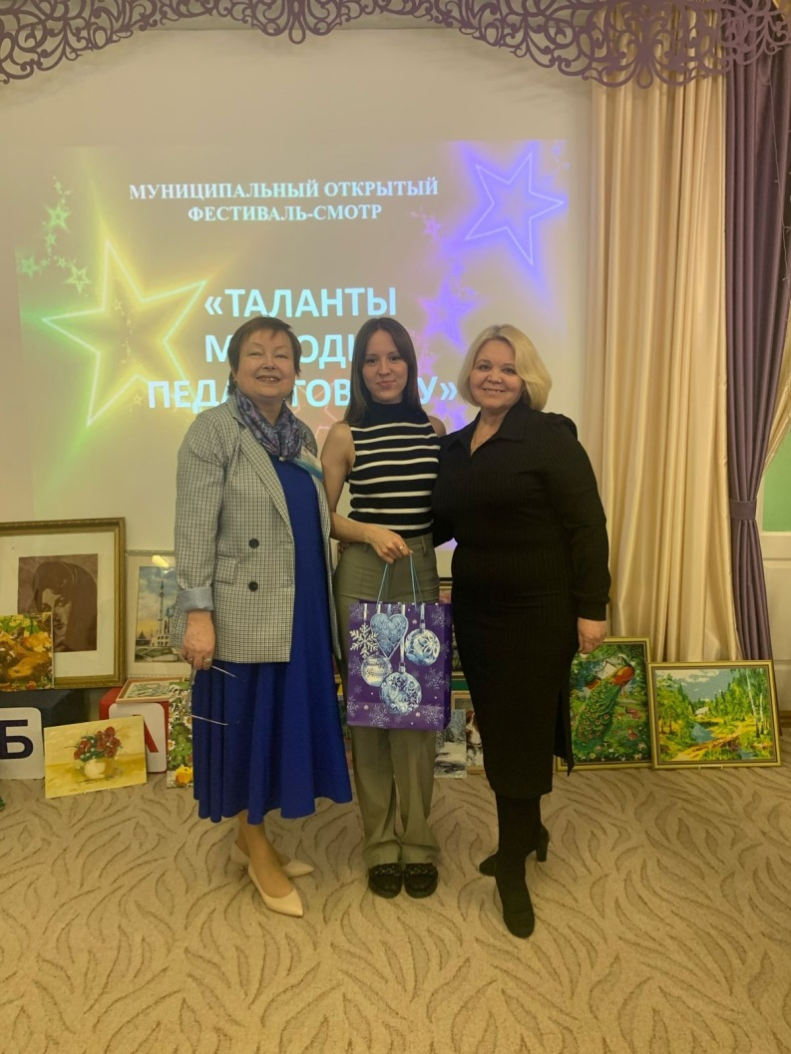
Муниципальный фестиваль «Таланты молодых педагогов»

Slide 11
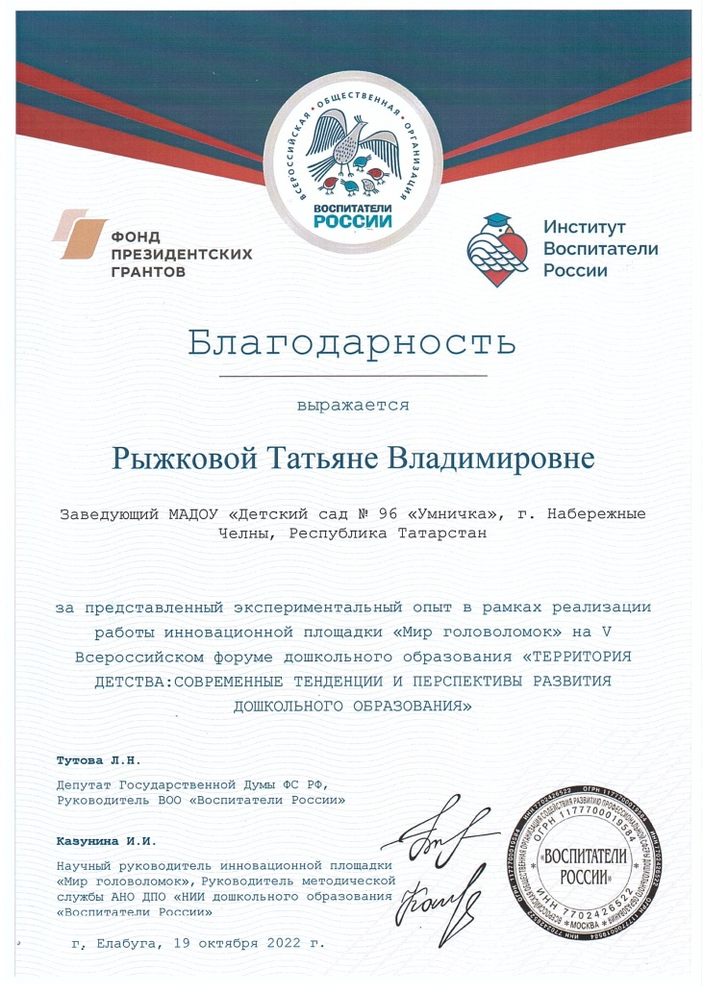
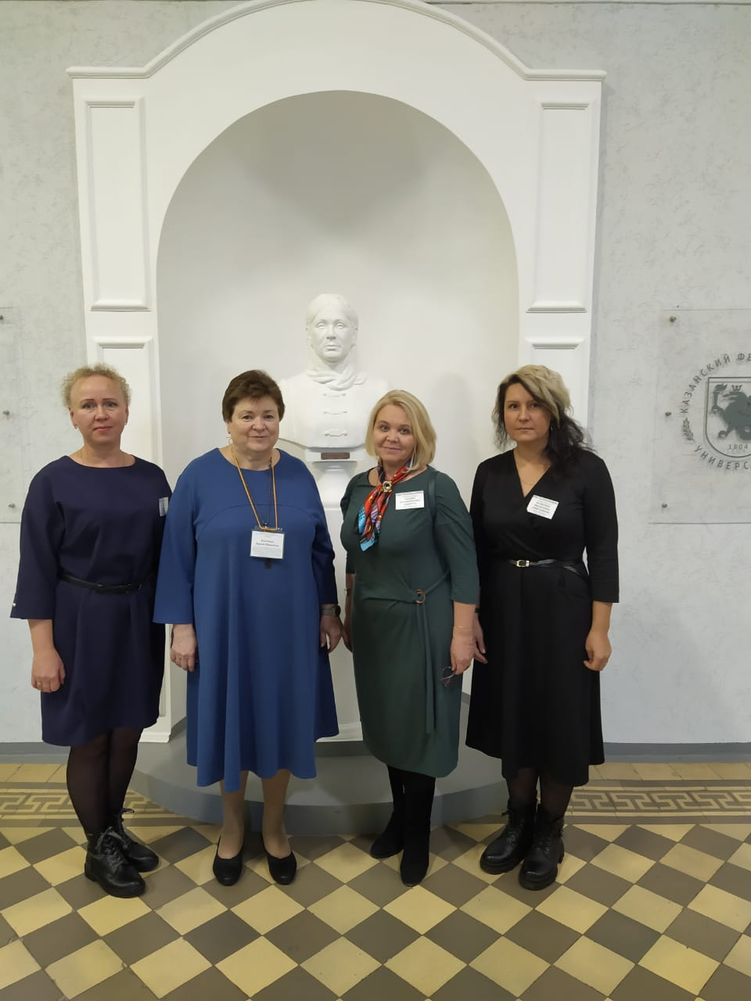
Всероссийский форум дошкольного образования «Территория детства: современные тенденции и перспективы развития дошкольного образования»

Slide 12

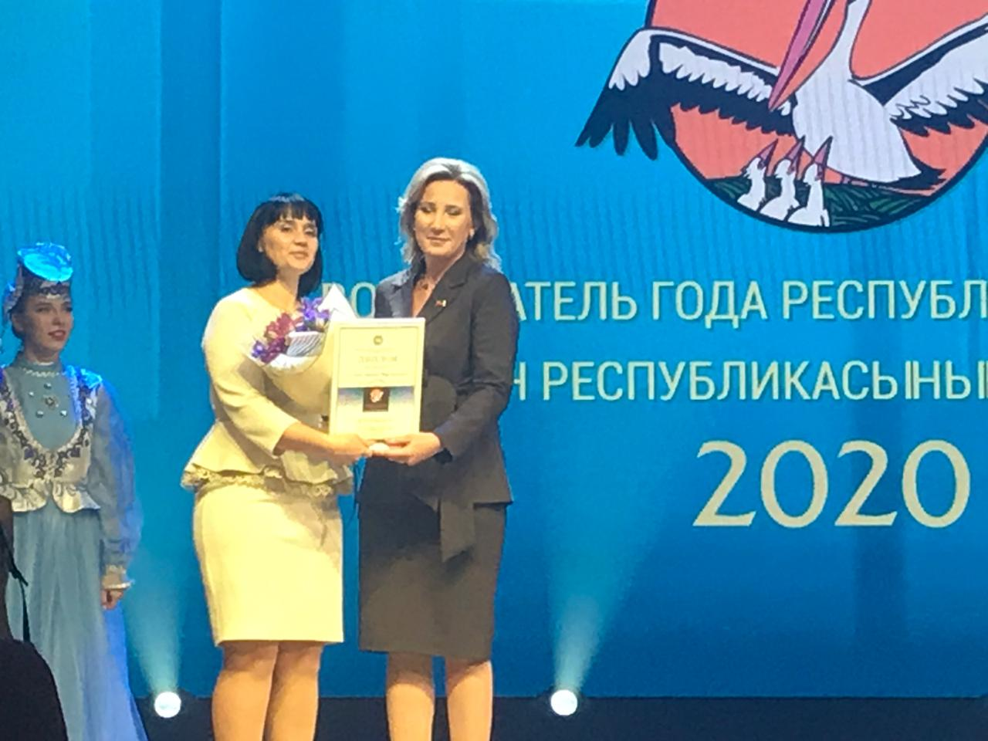
Республиканский профессиональный конкурс «Воспитатель года – 2020»

Slide 13

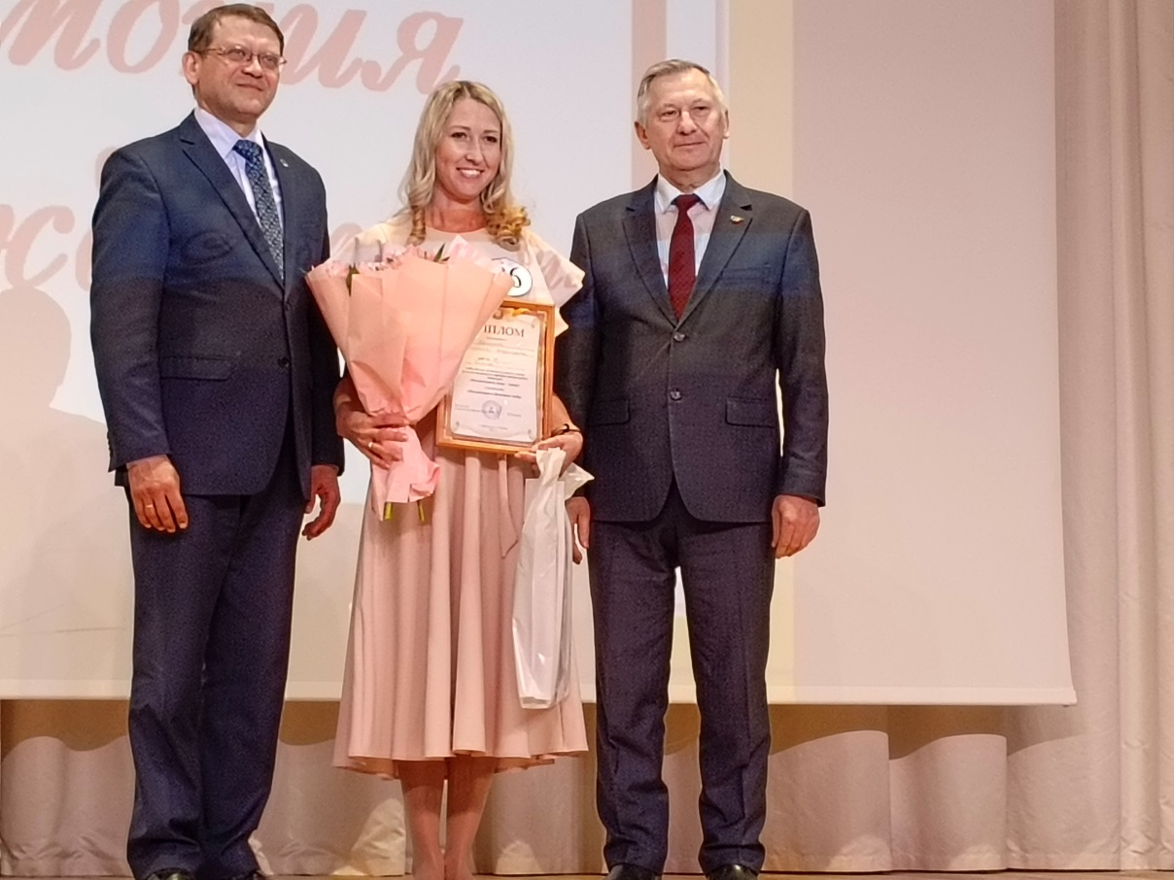
Муниципальный профессиональный конкурс «Воспитатель года – 2025»

Slide 14
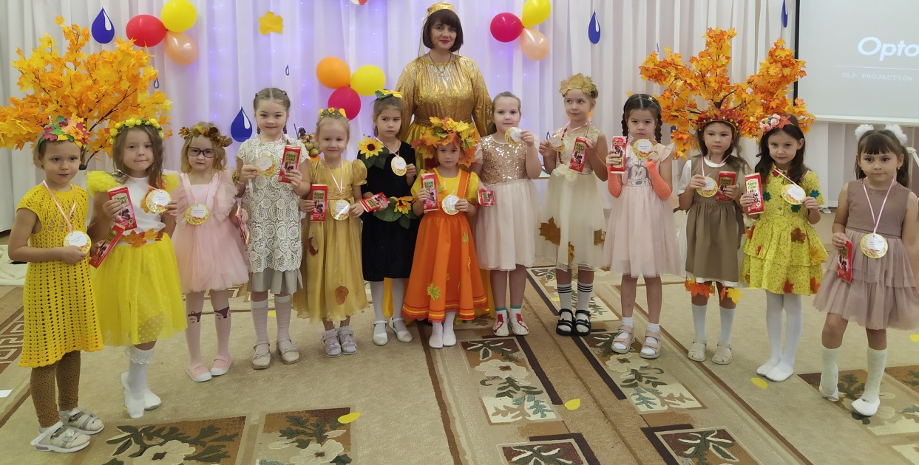
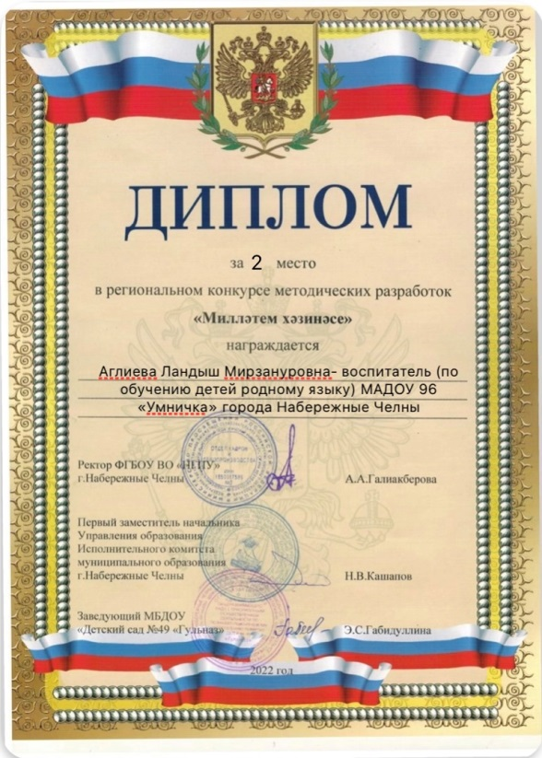
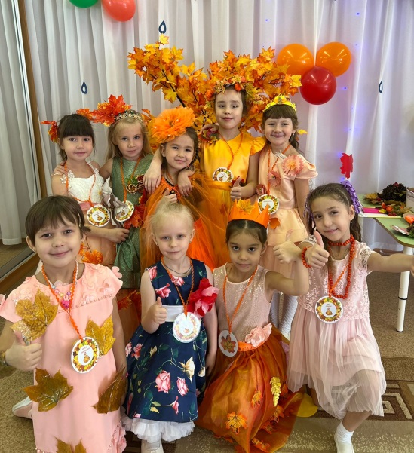
Региональный конкурс методических разработок «Милләтем хәзинәсе»

Slide 15

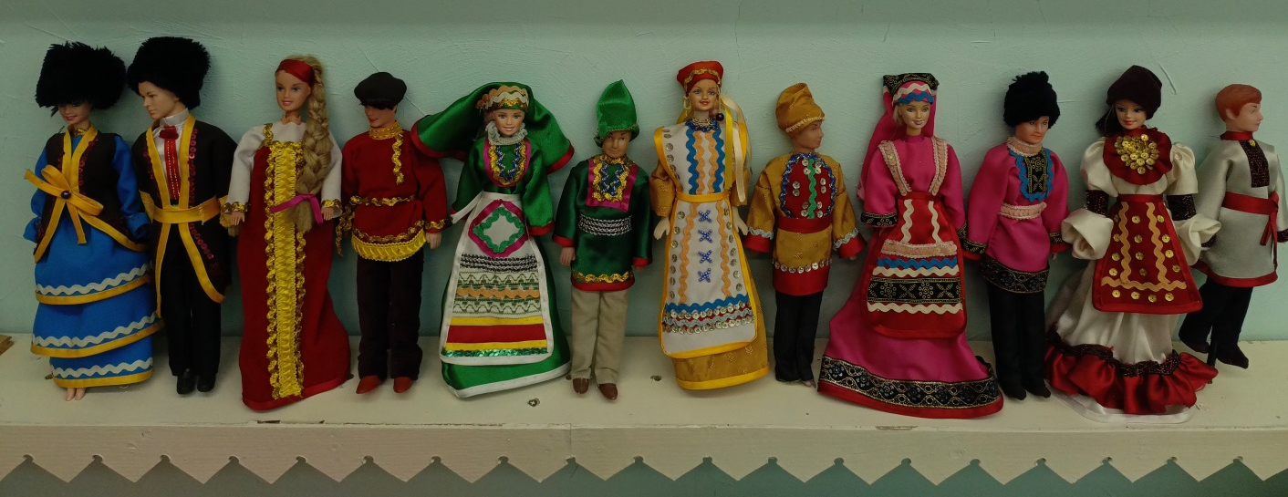
Межмуниципальный конкурс «Куклы народов Поволжья»

Slide 16
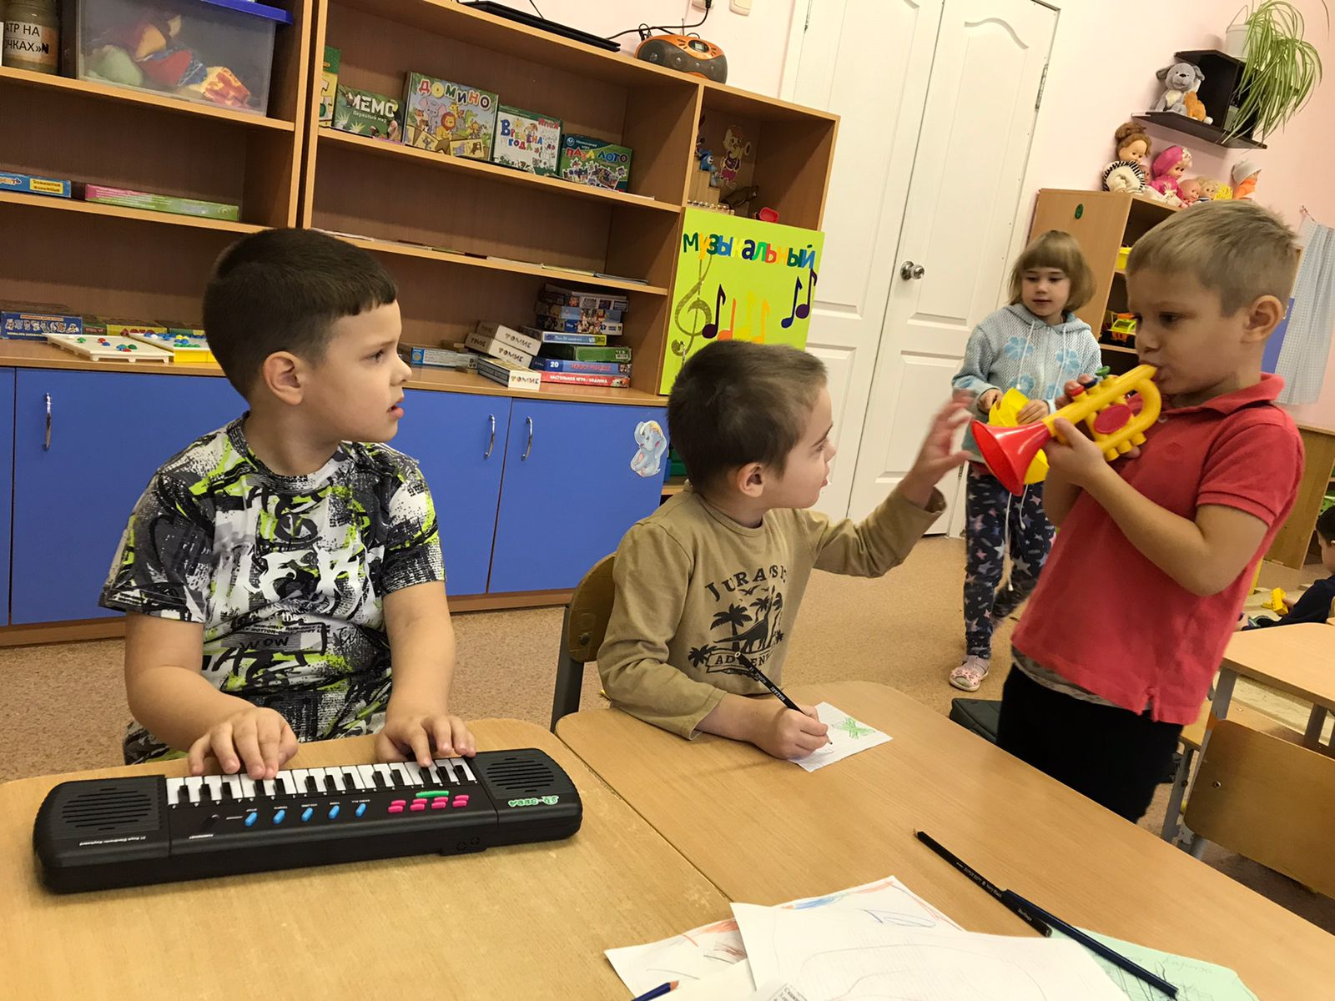
Мы общаемся, играем.
Мы – вместе.

Slide 17
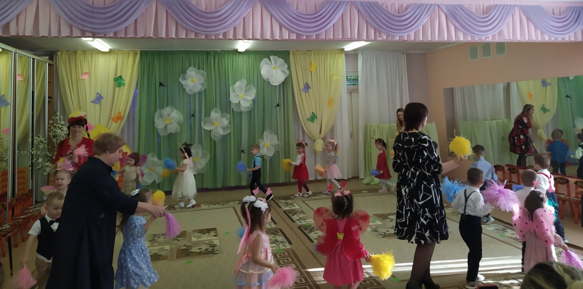
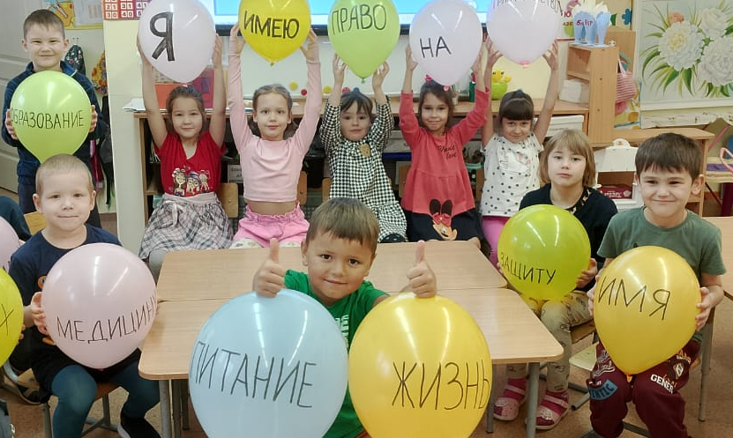
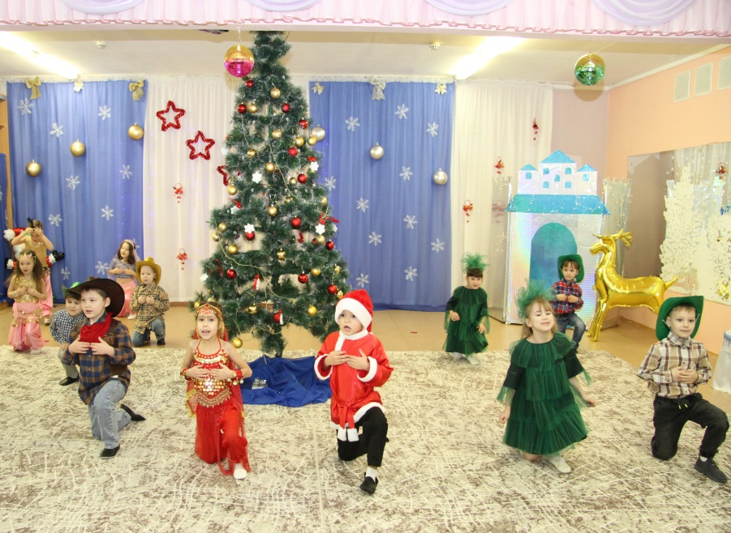
Наши праздники

